Slide 1
统计学分析

Slide 2
显著性 分析和 相关性 分析
统计学
Notes:
显著性分析通常涉及假设检验，如t检验、ANOVA（方差分析）、卡方检验等。
其目的是确定观察到的差异或关联是否由随机因素引起，还是真实存在。
常见的输出包括p值，如果p值小于显著性水平（通常为0.05），则拒绝原假设，认为结果显著。

Slide 3
二组类问题（二分类）

Slide 4




No
曼-惠特尼U检验
Yes
Student's t 检验
No
Welch's t 检验

Slide 5

Yes
皮尔逊相关系数
No
斯皮尔曼等级相关系数

Slide 6
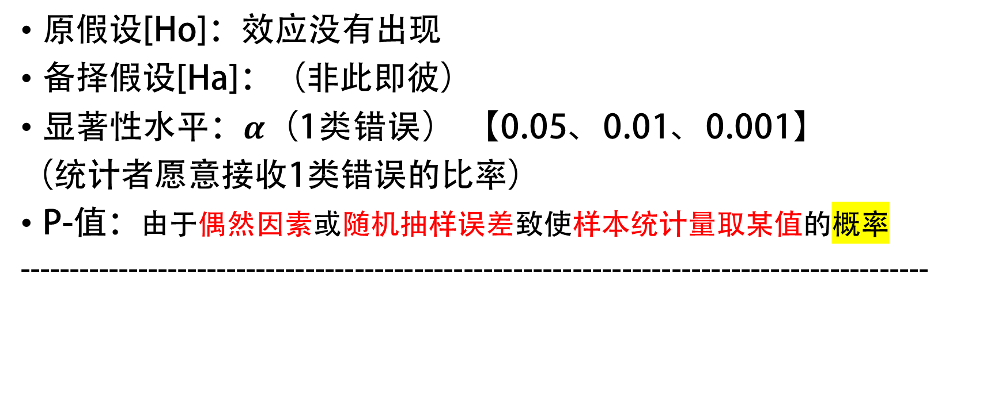
假设检验
原假设[Ho]：效应没有出现
备择假设[Ha]：（非此即彼）
显著性水平：$α（\text{1}\text{类错误}）$ 【0.05、0.01、0.001】
（统计者愿意接收1类错误的比率）
P-值：由于偶然因素或随机抽样误差致使样本统计量取某值的概率
--------------------------------------------------------------------------------------------
Notes:
https://blog.csdn.net/taoy86/article/details/108786258

Slide 7
正态性检验
Kolmogorov-Smirnov检验（K-S检验）：n>50
（计算经验分布与理论分布的最大差异，适用于大样本，但对小样本敏感性较低。）
-----------------------------------------------------------------------------------
Shapiro-Wilk检验：7<n<2000
（最有效的小样本正态性检验方法）

Slide 8
齐方差检验
Levene检验：没有正态性要求
-----------------------------------------------------------------------------------

Slide 9
Student's t 检验
满足条件：正态性和方差齐性
应用：确定两个组之间的平均差异是否显著不同
------------------------------------------------------------------------------------
独立样本T检验：比较两个不相关组的平均值。
配对样本T检验：比较同一组在不同时间点的平均值。
单样本T检验：将特定组的平均值与已知平均值进行比较。

Slide 10
Welch's t 检验
满足条件：正态性、样本独立性、样本量(n>30)
应用：专门用于处理两组样本方差不相等的情况
----------------------------------------------------------------------------------

Slide 11
曼-惠特尼U检验
应用：用于评估两个独立组之间差异的检验，如果你的数据不符合正态分布。
(当数据不符合正态性假设时，它是T检验的替代方法。)
(曼-惠特尼U统计量是基于合并数据集中数据的秩计算的。)
----------------------------------------------------------------------------------

Slide 12
皮尔逊相关系数
满足条件：连续数据，且数据服从正态分布或接近正态分布
应用：评估两个连续变量之间的线性关联。
(它产生一个介于-1和1之间的值，表示关联的强度和方向。)
----------------------------------------------------------------------------------

Slide 13
斯皮尔曼等级相关系数
满足条件：不需要满足正态分布，只需满足单调关系
（连续变量或定序数据）
应用：用于衡量两个变量之间的单调关系，即变量的变化趋势是否一致。
（其值范围同样为[-1, 1]，但对数据的分布要求较低。）
----------------------------------------------------------------------------------

Slide 14
卡方检验
应用：确定两种数据类型之间是否存在强烈的关联性
----------------------------------------------------------------------------------
独立性卡方检验：旨在确定两个分类变量是否独立。
拟合优度卡方检验：旨在确定样本分布是否与总体分布相匹配。

Slide 15
多组类问题（多分类）

Slide 16
方差分析（ANOVA）
满足条件：连续型、可量化、近似正态分布(正态性)
应用：用于比较三组及以上数据均值是否存在显著差异
----------------------------------------------------------------------------------
一元ANOVA：比较具有三个或更多水平（组）的一个自变量的平均值。
二元ANOVA：考虑两个自变量比较平均值。
重复测量ANOVA：当所有组都使用相同的受试者时使用。

Slide 17
Kruskal - Wallis H检验
满足条件：适用于非正态分布数据(非参数检验)
应用：
原理：将所有观测值按照大小排序后赋予秩次，然后计算各组的平均秩次。
----------------------------------------------------------------------------------

Slide 18
特征 分析
机器学习

Slide 19
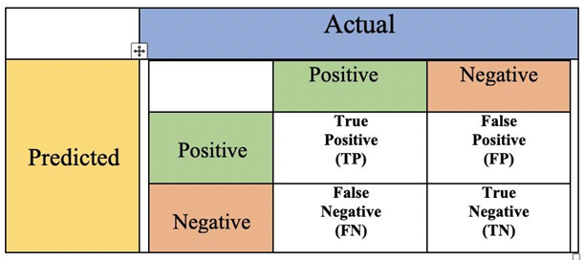




机器学习评价指标
准确率（Accuracy）
精确率（Precision）
召回率（Recall）
F1 分数（调和平均）
-----------------------------------------
ROC曲线
AUC（ROC 曲线下面积）
$$Accuracy=\frac{TP+TN}{TP+TN+FP+FN}$$
$$Precision=\frac{TP}{TP+FP}$$
$$Recall=\frac{TP}{TP+FN}$$
$$F1=2×\frac{Precision×Recall}{Precision+Recall}$$
Notes:
精确率（Precision）：在我们预测为True的样本里面，有多少确实为True的（查准率）
召回率（Recall）：实际上为True的样本有多少被我们挑出来了（查全率）
ROC曲线： 纵坐标为TPR（true positive rate），也称为真正例率，表示真实样本的Positive samples中有多少被预测为Positive。
横坐标为FPR（false positive rate），也称为假正例率，表示真实样本的Negative samples中有多少被预测为Positive。

Slide 20
P值 校正

Slide 21






P值校正
Notes:
P值校正：是指在多重假设检验中，为了避免因多次比较而增加犯第一类错误（假阳性，即错误地拒绝真正的零假设）的概率。
控制住“在多次检验中至少出现一次错误”的总体风险
FDR（False Discovery Rate)：错误发现率
FWER（Family-wise error rate）：族错误率（FWER=1−(1−α)^m）

Slide 22
Bonferroni 校正
控制 FWER（至少出现一次假阳性的概率）
新阈值：α / m = 0.05 / m（静态阈值）
容易漏掉真实差异
Notes:
一刀切：无论P值大小，全都乘以检验次数 m

Slide 23
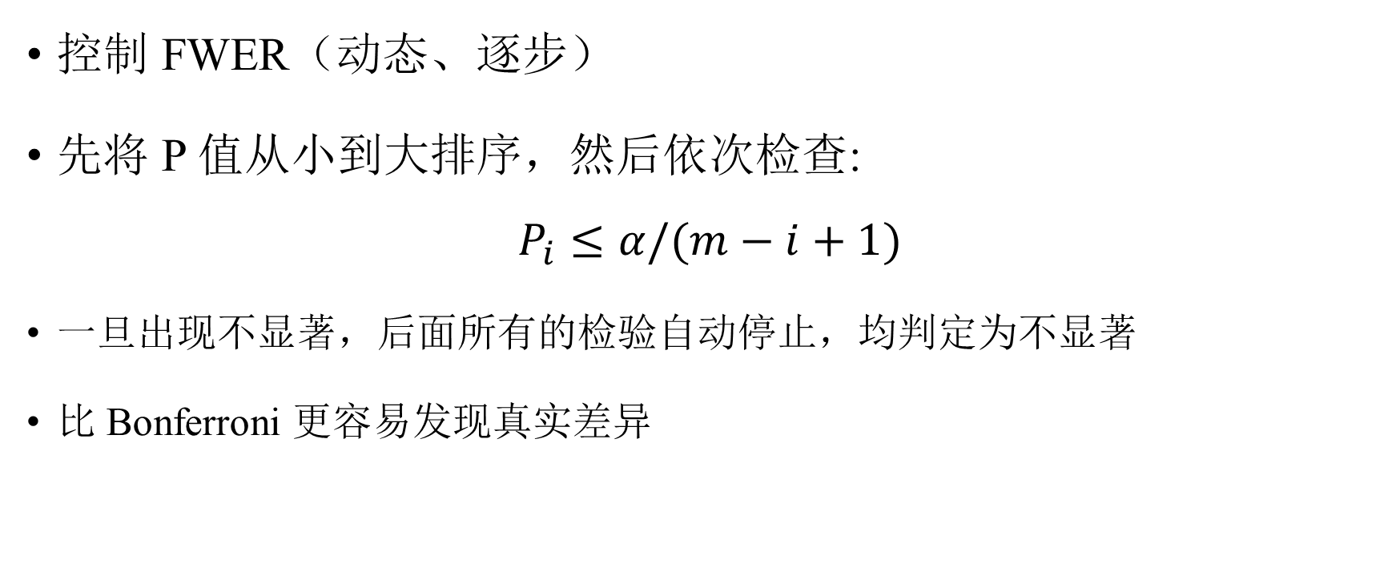
Holm 校正
控制 FWER（动态、逐步）
先将 P 值从小到大排序，然后依次检查:
$P_{i}≤α/(m−i+1)$
一旦出现不显著，后面所有的检验自动停止，均判定为不显著
比 Bonferroni 更容易发现真实差异

Slide 24
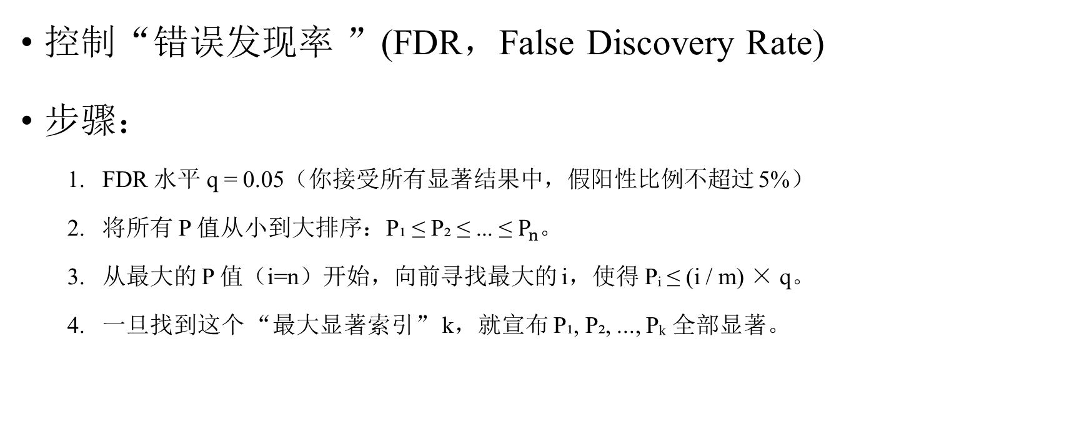
Benjamini-Hochberg 校正
控制“错误发现率 ”(FDR，False Discovery Rate)
步骤：
FDR 水平 q = 0.05（你接受所有显著结果中，假阳性比例不超过 5%）
将所有 P 值从小到大排序：$\text{P}\text{₁ ≤ }\text{P}\text{₂ ≤ ... ≤ }P_{n}$。
从最大的 P 值（i=n）开始，向前寻找最大的 i，使得 Pᵢ ≤ (i / m) × q。
一旦找到这个 “最大显著索引” k，就宣布 P₁, P₂, ..., Pₖ 全部显著。

